Slide 1
Chapter 3
Chisel设计基础
罗秋明
2023-08-15

Slide 2
3.1 数字系统的分层设计
3.2 Chisel设计基础
组合逻辑器件设计
时序逻辑器件设计

Slide 3
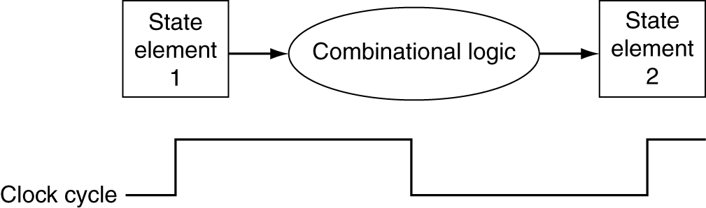
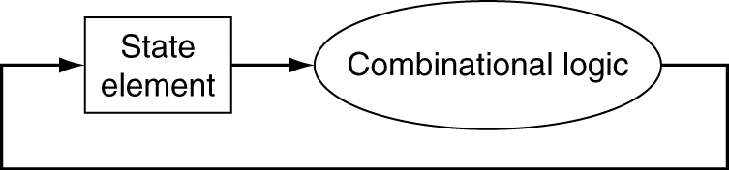
3.1 层次性设计
数字系统基本形态
组合逻辑和时序逻辑共同构成
有反馈和无反馈形态

Slide 4
层次性设计
扁平/单层设计
直接描述硬件细节（行为描述）
适合小规模系统
层次性设计
采用分治策略（上层系统由底层多个部件组装构成）
将不同部件/器件组合而成（拓扑互连结构）
适合大规模系统
独立功能部件component
用接口描述其外部关系（输入 和 输出）
含有内部逻辑或者内部结构

Slide 5
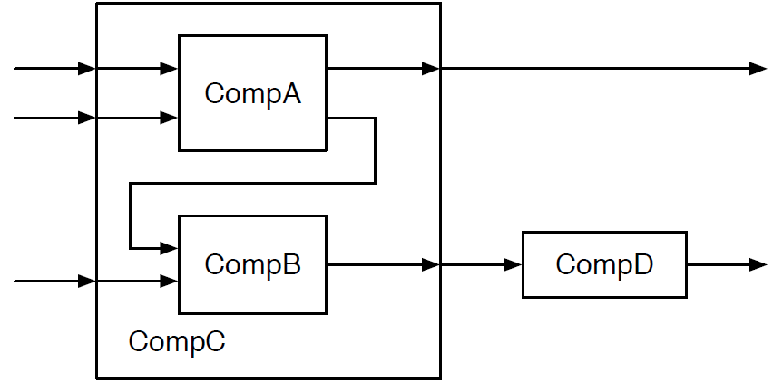
分层示例
顶层器件
3输入、2输出
由器件C、D构成
器件C
进一步划分为器件A、B
器件A：3输入2输出
器件B: 2输入1输出

Slide 6
顶层器件描述
器件 module
接口 IO
io.in_a
c.io.in_a
c.io.out_x
Io.out_m
io.in_b
c.io.in_b
class TopLevel extends Module {
val io = IO(new Bundle {
val in_a = Input(UInt(8.W))
val in_b = Input(UInt(8.W))
val in_c = Input(UInt(8.W))
val out_m = Output(UInt(8.W))
val out_n = Output(UInt(8.W))
})
// create C and D
val c = Module (new CompC())
val d = Module (new CompD())
d.io.in
d.io.out
io.in_c
c.io.in_c
c.io.out_y
Io.out_n
// connect C
c.io.in_a := io.in_a
c.io.in_b := io.in_b
c.io.in_c := io.in_c
io.out_m := c.io.out_x
// connect D
d.io.in := c.io.out_y
io.out_n := d.io.out
}

Slide 7
器件C、D描述
io.in_a
io.out_x
io.in_b
class CompC extends Module {
val io = IO(new Bundle {
val in_a = Input(UInt(8.W))
val in_b = Input(UInt(8.W))
val in_c = Input(UInt(8.W))
val out_x = Output(UInt(8.W))
val out_y = Output(UInt(8.W))
})
// create components A and B
val compA = Module(new CompA())
val compB = Module(new CompB())
io.in_c
io.out_y
// connect A
compA.io.a := io.in_a
compA.io.b := io.in_b
io.out_x := compA.io.x
// connect B
compB.io.in1 := compA.io.y
compB.io.in2 := io.in_c
io.out_y := compB.io.out
}

Slide 8
class CompD extends Module {
val io = IO(new Bundle {
val in = Input(UInt(8.W))
val out = Output(UInt(8.W))
})
// function of D
}

Slide 9
器件A、B描述
class CompA extends Module {
val io = IO(new Bundle {
val a = Input(UInt(8.W))
val b = Input(UInt(8.W))
val x = Output(UInt(8.W))
val y = Output(UInt(8.W))
})
// function of A
}
class CompB extends Module {
val io = IO(new Bundle {
val in1 = Input(UInt(8.W))
val in2 = Input(UInt(8.W))
val out = Output(UInt(8.W))
})
// function of B
}

Slide 10
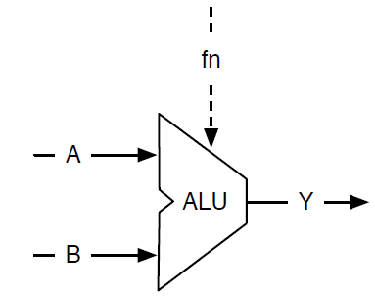
ALU器件
import chisel3.util._
class Alu extends Module {
val io = IO(new Bundle {
val a = Input(UInt(16.W))
val b = Input(UInt(16.W))
val fn = Input(UInt(2.W))
val y = Output(UInt(16.W))
})
// some default value is needed
io.y := 0.U
// The ALU selection
switch(io.fn) { //chisel3的switch里面没有default分支
is(0.U) { io.y := io.a + io.b }
is(1.U) { io.y := io.a - io.b }
is(2.U) { io.y := io.a | io.b }
is(3.U) { io.y := io.a & io.b }
}
}
Notes:
前面器件A/B的内部功能没有描述，下面用一个ALU器件作为示例

Slide 11
端口的整体连接（Bulk Connection）
运算操作符
<>
连接功能
按bundle内的信号名，同名连接
不匹配的信号直接忽略（Chilsel2/3有差异）

Slide 12
<>连接示例
指令流水级部件
取指fetch、译码decode、执行execute
class Fetch extends Module {
val io = IO(new Bundle {
val instr = Output(UInt(32.W))
val pc = Output(UInt(32.W))
})
// ... Implementation od fetch
}
class Decode extends Module {
val io = IO(new Bundle {
val instr = Input(UInt(32.W))
val pc = Input(UInt(32.W))
val aluOp = Output(UInt(5.W))
val regA = Output(UInt(32.W))
val regB = Output(UInt(32.W))
})
// ... Implementation of decode
}
val fetch = Module(new Fetch())
val decode = Module(new Decode())
val execute = Module(new Execute)
fetch.io <> decode.io
decode.io <> execute.io
io <> execute.io

Slide 13
class Decode extends Module {
val io = IO(new Bundle {
val instr = Input(UInt(32.W))
val pc = Input(UInt(32.W))
val aluOp = Output(UInt(5.W))
val regA = Output(UInt(32.W))
val regB = Output(UInt(32.W))
})
// ... Implementation of decode
}
class Execute extends Module {
val io = IO(new Bundle {
val aluOp = Input(UInt(5.W))
val regA = Input(UInt(32.W))
val regB = Input(UInt(32.W))
val result = Output(UInt(32.W))
})
// ... Implementation of execute
}
val fetch = Module(new Fetch())
val decode = Module(new Decode())
val execute = Module(new Execute)
fetch.io <> decode.io
decode.io <> execute.io
io <> execute.io

Slide 14
对接端口的反向问题
期间对接时同名端口方向相反
只需定义一个，另一个用Flipped反转
class MyIO extends Bundle {
val in = Input(Vec(5, UInt(32.W)))
val out = Output(UInt(32.W))
}
......
val io = IO(new MyIO) // in是输入，out是输出
......
val io = IO(Flipped(new MyIO)) // out是输入，in是输出

Slide 15
轻量级器件——函数
器件问题
需要严格的端口格式
需要连线细节
简化
如果输入输出数量较少
输出单一信号

Slide 16
def adder (x: UInt , y: UInt) = {
x + y
}
val x = adder(a, b)
val y = adder(c, d)
Functions, as lightweight hardware generators
Chisel has already an adder generation function,
like +

Slide 17
def delay(x: UInt) = RegNext(x)
{ }
val delOut = delay(delay(delIn))

Slide 18
3.2 Chisel设计基础
3.2.1 组合逻辑器件设计
3.2.2 时序逻辑器件设计

Slide 19
3.2.1 Chise组合逻辑器件设计
布尔表达式是一切电路的基础
Chisel允许更高抽象级的描述
val e = (a & b) | c
val f = ˜e
e := c & b

Slide 20
条件更新操作
缺省值也可以在信号定义时给出
val w = WireDefault(0.U)
val w = Wire(UInt())
w := 0.U //缺省值
when (cond) {
w := 3.U //条件成立时的值
}
val w = Wire(UInt())
when (cond) {
w := 1.U
} .otherwise {
w := 2.U
}
本质上是复选器实现的

Slide 21
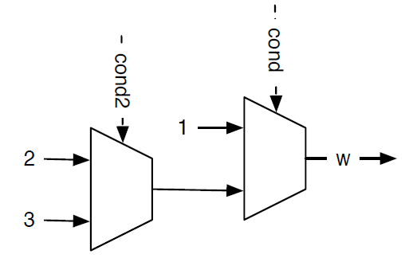
嵌套的条件更新
val w = Wire(UInt())
when (cond) {
w := 1.U
} .elsewhen (cond2) {
w := 2.U
} .otherwise {
w := 3.U
}
如果判定条件采用
同一信号，则使用
Switch更有效

Slide 22
区分
Scala的 if, else if, and else
Scala代码，指令流程控制
可以用于硬件生成器的参数计算
Chisel的 when, .elsewhen, and .otherwise
Chisel硬件生成语句
从此也可以更好理解Chisel和Scala的关系

Slide 23
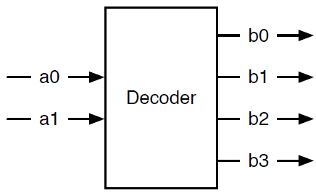
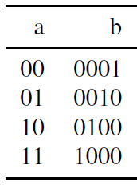
解码器decoder设计
import chisel3.util._
result := 0.U //缺省值
Switch (sel) {
is (0.U) { result := 1.U}
is (1.U) { result := 2.U}
is (2.U) { result := 4.U}
is (3.U) { result := 8.U}
}
sel
A 2-bit to 4-bit decoder
条件覆盖不完整的赋值，
会在VHDL/Verilog中导致Latch的出现
Chisel不允许条件覆盖不完整的赋值
Notes:
条件覆盖不完整的赋值，
会在VHDL/Verilog中导致Latch的出现
Chisel不允许条件覆盖不完整的赋值

Slide 24
如果不使用Chisel的Uint类型
switch (sel) {
is ("b00".U) { result := "b0001".U}
is ("b01".U) { result := "b0010".U}
is ("b10".U) { result := "b0100".U}
is ("b11".U) { result := "b1000".U}
}
可化简为
result := 1.U << sel

Slide 25
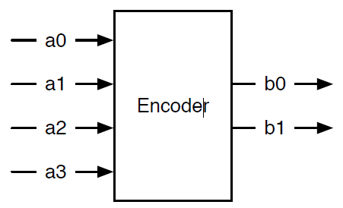
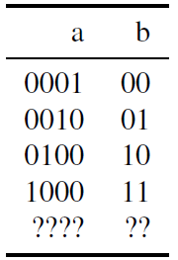
编码器encoder设计
注意：One-hot编码（只有一位为1）
import chisel3.util._
b := “b00”.U //缺省值
switch (a) {
is ("b0001".U) { b := "b00".U}
is ("b0010".U) { b := "b01".U}
is ("b0100".U) { b := "b10".U}
is ("b1000".U) { b := "b11".U}
}
A 4-bit to 2-bit encoder.
Notes:
这里说的编码输入信号，只有一位为1

Slide 26
Chisel硬件生成器角色示例
输入16bit，编码输出4bit，16行语句，繁琐低效
可行方法：
逐位检测：例如xxx001000xxx，则v ’(i)里面填写上i
否则v’(i）填0
v’ (0)~ v’(15)中最多只有一个非0值，对v ’(0)~v ’(15) OR规约
val v = Wire(Vec(16, UInt(4.W)))
v(0) := 0.U
for (i <- 1 until 16) { //scala代码，i有效取值1~15，不生成硬件
v(i) := Mux(hotIn(i), i.U, 0.U) | v(i - 1) //Chisel代码，生成硬件
}
val encOut = v(15)
Notes:
相对前面用16行代码，这里缩减了很多，因为使用了硬件生成器

Slide 27
a15
a0
x x 1 …… x x x
hotIn
0 0 0 …… 0 0 0
1111
1110
1101
……
0010
0001
0000
Mux()
V(0)=0
v‘ （i）= Mux(hotIn(i), i.U, 0.U)
Mux()
V(1)=… OR…
……
V(2)=… OR…
Mux()
V(14)=… OR…
V(15)=… OR…

Slide 28
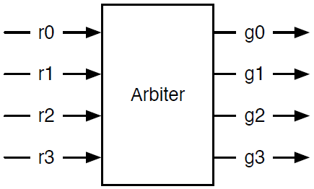
仲裁器Arbiter设计
仲裁方法：
编号小的优先级高
(r3–r0)=0101时，(g3–g0)=0001
val grant = VecInit(false.B, false.B, false.B, false.B)
val notGranted = VecInit(false.B, false.B, false.B)
grant(0) := request(0)
notGranted(0) := !grant(0)
grant(1) := request(1) && notGranted(0)
notGranted(1) := !grant(1) && notGranted(0)
grant(2) := request(2) && notGranted(1)
notGranted(2) := !grant(2) && notGranted(1)
grant(3) := request(3) && notGranted(2)
A symbol for a 4-bit arbiter

Slide 29
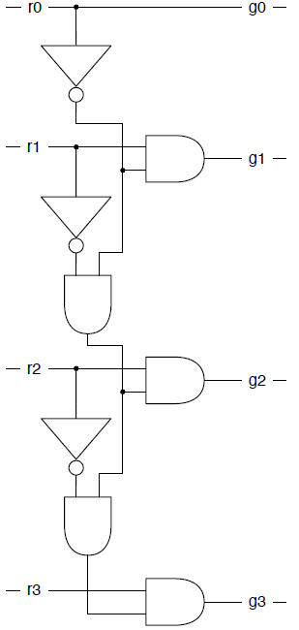
小规模时，等效描述
（下面是3位优先编码，4位的需要16行）
val grant = WireDefault("b0000".U(3.W))
switch (request) {
is ("b000".U) { grant := "b000".U}
is ("b001".U) { grant := "b001".U}
is ("b010".U) { grant := "b010".U}
is ("b011".U) { grant := "b001".U}
is ("b100".U) { grant := "b100".U}
is ("b101".U) { grant := "b001".U}
is ("b110".U) { grant := "b010".U}
is ("b111".U) { grant := "b001".U}
}

Slide 30
大规模时，使用硬件生成器风格
val grant = VecInit.fill(n)(false.B)
val notGranted = VecInit.fill(n)(false.B)
grant(0) := request(0)
notGranted(0) := !grant(0)
for (i <- 1 until n) {
grant(i) := request(i) && notGranted(i-1)
notGranted(i) := !grant(i) && notGranted(i-1)
}

Slide 31
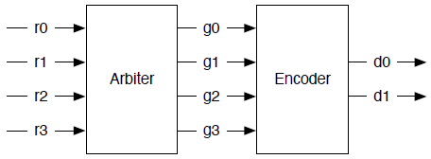
优先编码器Priority Encoder设计
编码器+仲裁器
允许多位为1的输入
只有低位的1进入编码器

Slide 32
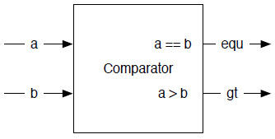
比较器Comparator设计
基本功能
equ相等a===b ，gt大于a>b
其他功能
可以同过上述基本功能的组合实现
equ or gt → a >= b
not gt → a <= b
val equ = a === b
val gt = a > b

Slide 33
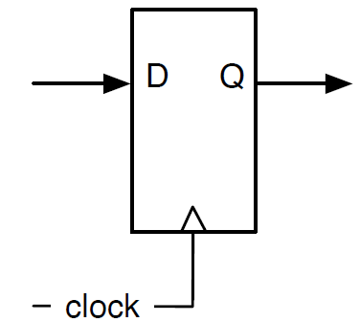
3.2.2 Chisel时序逻辑器件设计
时序状态
D触发器 D flip-flop
多位D触发器 → 寄存器register
寄存器端口
数据输入端
状态输出端
时钟、复位、使能
val q = RegNext(d)
val delayReg = Reg(UInt(4.W)) //两步指定输入信号
delayReg := delayIn

Slide 34
生成寄存器
Chisel.Reg(t,next,init)
val reg = Chisel.Reg
(UInt(8.W), next = io.in * 2.U, init = 0.U)
参数next和init可以省略
val delayReg = Chisel.Reg(UInt(4.W)) // 声明、类型
delayReg := delayIn // 赋初值
val D = Chisel.Reg(init=false.B) // 声明、赋初值
// 类型推理

Slide 35
生成寄存器
Reg(t)
val reg = Reg(UInt(8.W))
reg := regIn
RegNext(d)
val q = RegNext(d)

Slide 36
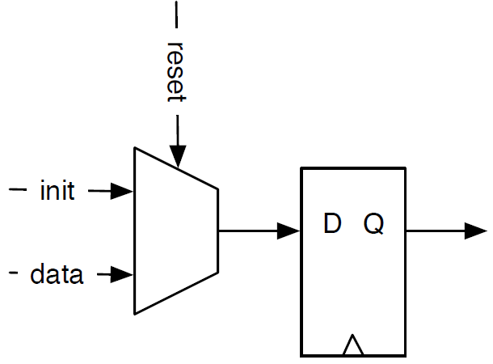
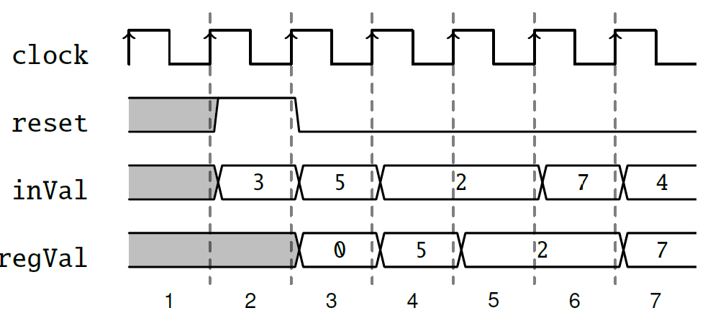
RegInit(resetData) //复位时的初值
val valReg = RegInit(0.U(4.W))
valReg := inVal
复位信号是系统信号
Chisel使用同步复位机制

Slide 37
En使能：
val enableReg = Reg(UInt(4.W))
when (enable) {
enableReg := inVal
}
val enableReg2 = RegEnable(inVal , enable)

Slide 38
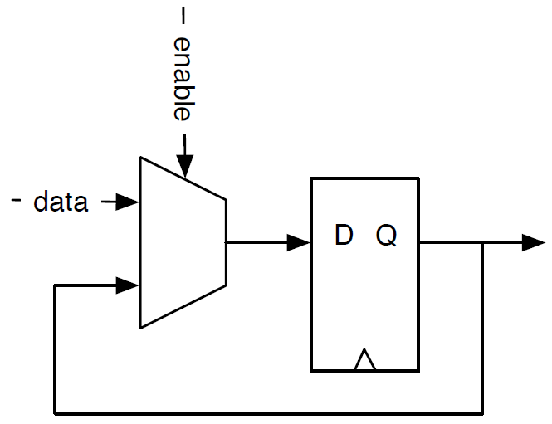
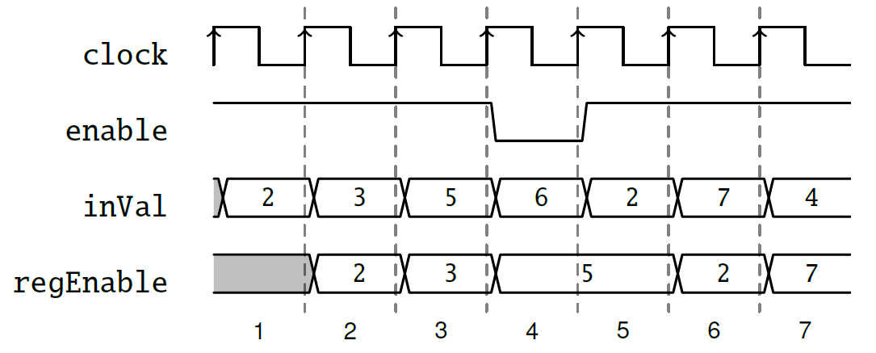

Slide 39
Enable+Reset
val resetEnableReg = RegInit(0.U(4.W))
when (enable) {
resetEnableReg := inVal
}
Enable+Reset+Init
val resetEnableReg2 =
RegEnable(inVal , 0.U(4.W), enable)

Slide 40
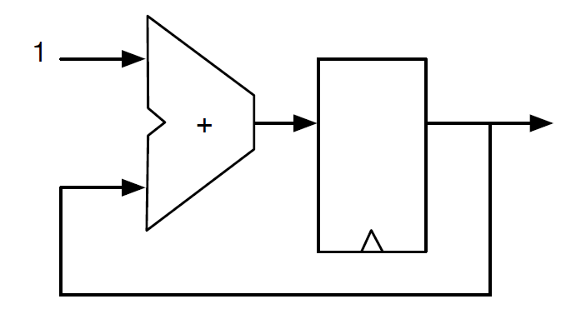
计数器counter设计
寄存器+加法器：
val cntReg = RegInit(0.U(4.W))
cntReg := cntReg + 1.U
An adder and a register result in counter

Slide 41
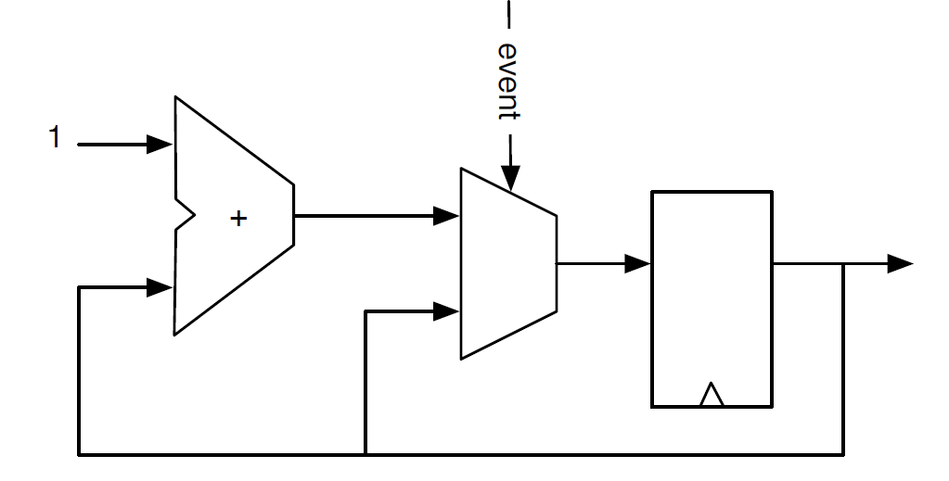
事件计数（计数使能）：
val cntEventsReg = RegInit(0.U(4.W))
when(event) {
cntEventsReg := cntEventsReg + 1.U
}
Counting events

Slide 42
循环计数：
val cntReg = RegInit(0.U(8.W))
cntReg := cntReg + 1.U
when(cntReg === N) {
cntReg := 0.U
}
用mux的等效描述
val cntReg = RegInit(0.U(8.W))
cntReg := Mux(cntReg === N, 0.U, cntReg + 1.U)

Slide 43
反向循环计数：
val cntReg = RegInit(N)
cntReg := cntReg - 1.U
when(cntReg === 0.U) {
cntReg := N
}

Slide 44
用生成器函数产生正向计数器：
// This function returns a counter
def genCounter(n: Int) = {
val cntReg = RegInit(0.U(8.W))
cntReg := Mux(cntReg === n.U, 0.U, cntReg + 1.U)
cntReg
}
// now we can easily create many counters
val count10 = genCounter(10)
val count99 = genCounter(99)
函数返回值（硬件/寄存器）
Chisel的“生成器”特性的体现

Slide 45
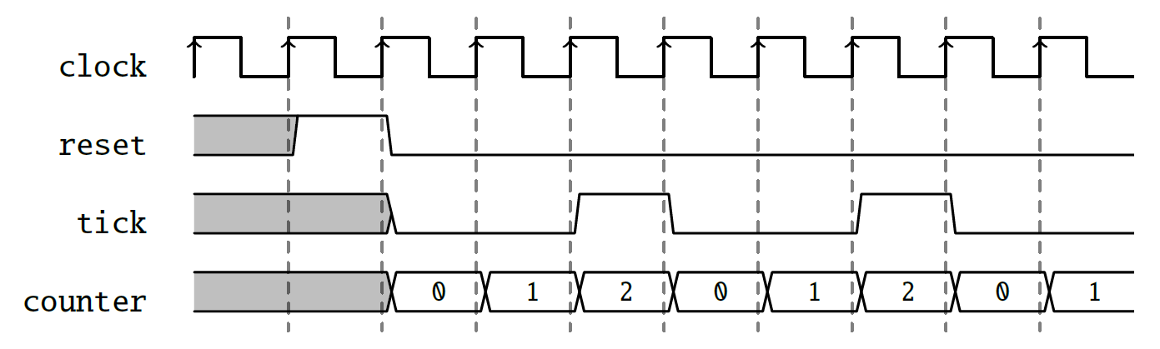
降频 和 降频计数：
降频信号产生
val tickCounterReg = RegInit(0.U(32.W))
val tick = tickCounterReg === (N-1).U
tickCounterReg := tickCounterReg + 1.U
when (tick) {
tickCounterReg := 0.U
}
A waveform diagram for the generation of a slow frequency tick

Slide 46
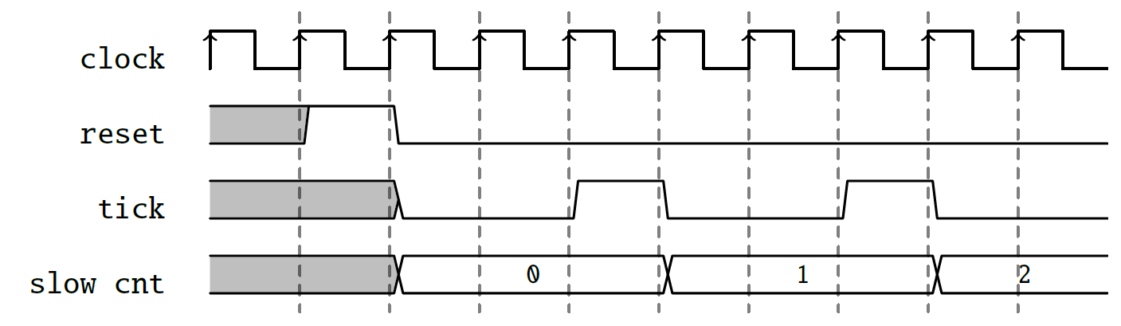
降频计数：
作为使能信号（仍以clock为系统工作时钟）
val lowFrequCntReg = RegInit(0.U(4.W))
when (tick) {
lowFrequCntReg := lowFrequCntReg + 1.U
}
Using the slow frequency tick.

Slide 47
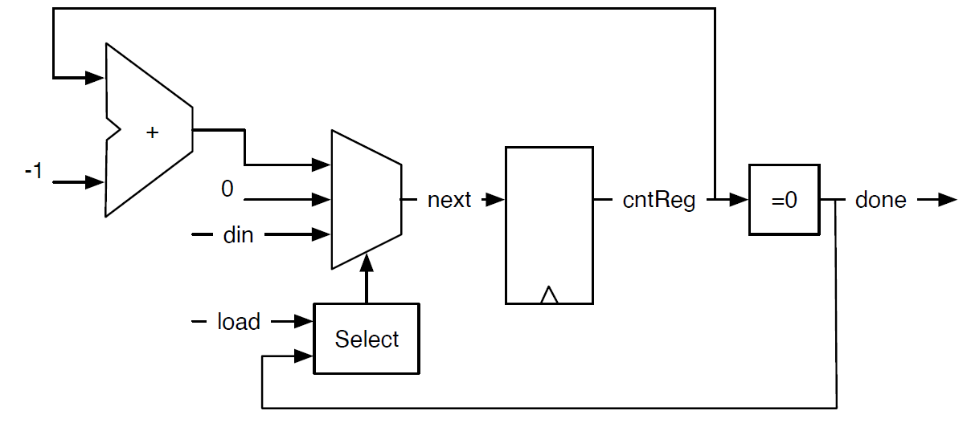
定时器（单发）：
val cntReg = RegInit(0.U(8.W))
val done = cntReg === 0.U
val next = WireDefault(0.U)
when (load) {
next := din
} .elsewhen (!done) {
next := cntReg - 1.U
}
cntReg := next
Notes:
不load，或者done，都选择0

Slide 48
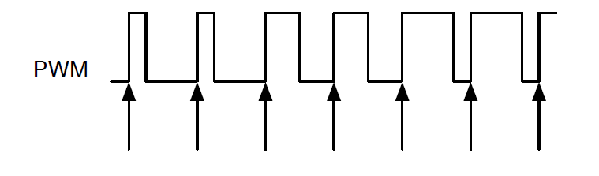
LED亮度渐变控制器设计
脉宽调制PWM：
Pulse-width modulation

Slide 49
10个周期，前3三个周期为高
def pwm(nrCycles: Int, din: UInt) = {
val cntReg =
RegInit(0.U(unsignedBitLength(nrCycles -1).W))
cntReg := Mux(cntReg === (nrCycles -1).U, 0.U, cntReg +
1.U)
din > cntReg
}
val din = 3.U
val dout = pwm(10, din)
Notes:
字长，是通过unsignedBitLength(nrCycles -1)自动确定的

Slide 50
val FREQ = 100000000 // a 100 MHz clock input
val MAX = FREQ/1000 // 1 kHz
val modulationReg = RegInit(0.U(32.W))
val upReg = RegInit(true.B)
when (modulationReg < FREQ.U && upReg) { //向上计数
modulationReg := modulationReg + 1.U
} .elsewhen (modulationReg === FREQ.U && upReg) { //反转向下计数
upReg := false.B
} .elsewhen (modulationReg > 0.U && !upReg) { //向下计数
modulationReg := modulationReg - 1.U
} .otherwise { // 0 //反转向上计数
upReg := true.B
}
// divide modReg by 1024 (about the 1 kHz)
val sig = pwm(MAX, modulationReg >> 10) //根据计数值输出PWM

Slide 51
modulationReg
1000k
upReg===ture.B
upReg===false.B
3k
2k
1k
0
1k
2k
1000k
1998k
1999k
2000k
时钟
0
1
2
2
1
0
PWM宽度
暗 → 亮
1000
亮 → 暗

Slide 52
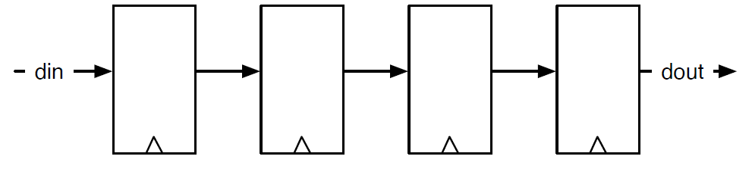
移位寄存器Shift Registers设计
移位寄存器
多位D触发器串接 → 移位寄存器 shift register
仍有并行输出信号
val shiftReg = Reg(UInt(4.W))
shiftReg := shiftReg(2, 0) ## din
val dout = shiftReg(3) //只输出1bit信号驱动dout
0
1
2
3

Slide 53
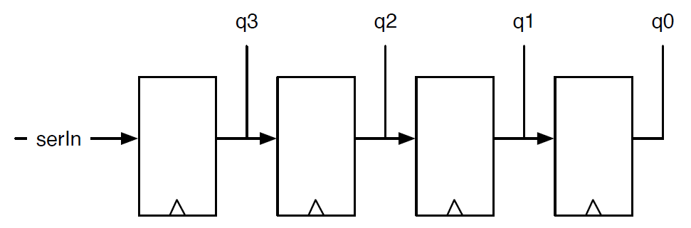
移位寄存器 (带并行输出)
val outReg = RegInit(0.U(4.W))
outReg := serIn ## outReg(3, 1)
val q = outReg // 4bit信号并行输出驱动dout
3
2
1
0

Slide 54
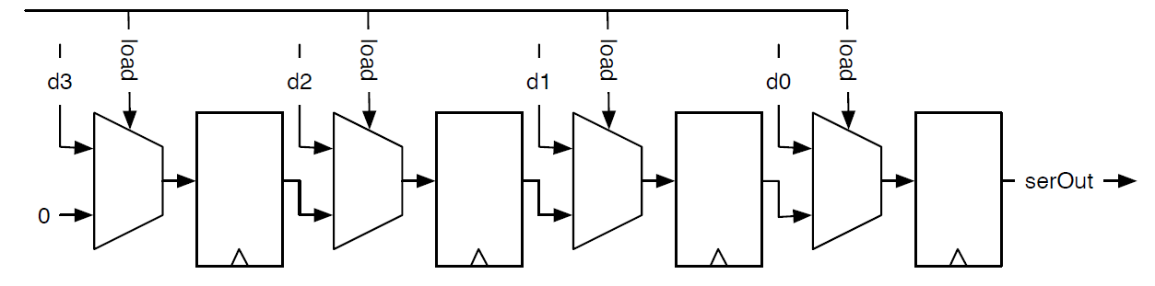
移位寄存器 (带并行输入)
val loadReg = RegInit(0.U(4.W))
when (load) {
loadReg := d
} otherwise {
loadReg := 0.U ## loadReg(3, 1)
}
val serOut = loadReg(0) // 4bit信号并行输出驱动dout
0
1
2
3

Slide 55
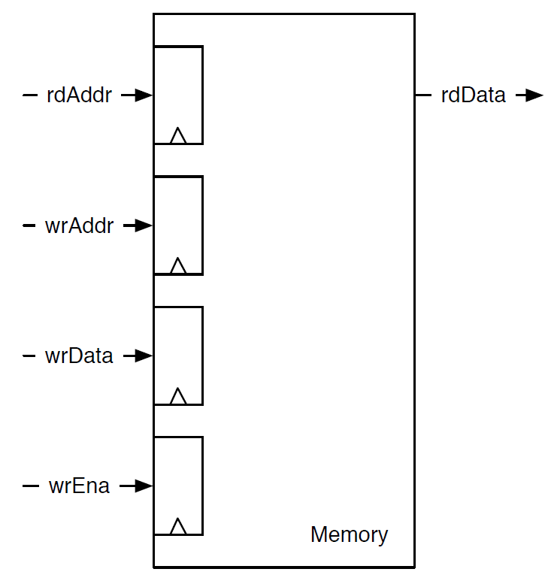
内存Memory设计
状态单元，类似于Register
一组可寻址的Reg Vec
同步内存
双端口
读端口： 输入rdAddr
输出rdData
写端口： 输入wrAddr
输入wrData
输入wrEna

Slide 56
1 KB Memory
class Memory() extends Module {
val io = IO(new Bundle {
val rdAddr = Input(UInt(10.W))
val rdData = Output(UInt(8.W))
val wrAddr = Input(UInt(10.W))
val wrData = Input(UInt(8.W))
val wrEna = Input(Bool())
})
val mem = SyncReadMem(1024, UInt(8.W))
io.rdData := mem.read(io.rdAddr)
when(io.wrEna) {
mem.write(io.wrAddr , io.wrData)
}
}

Slide 57
同一地址同时读写问题
…前面端口描述相同…
val mem = SyncReadMem(1024, UInt(8.W))
val wrDataReg = RegNext(io.wrData)
val doForwardReg = RegNext(io.wrAddr === io.rdAddr &&io.wrEna)
val memData = mem.read(io.rdAddr)
when(io.wrEna) {
mem.write(io.wrAddr , io.wrData)
}
io.rdData := Mux(doForwardReg , wrDataReg , memData)
}

Slide 58
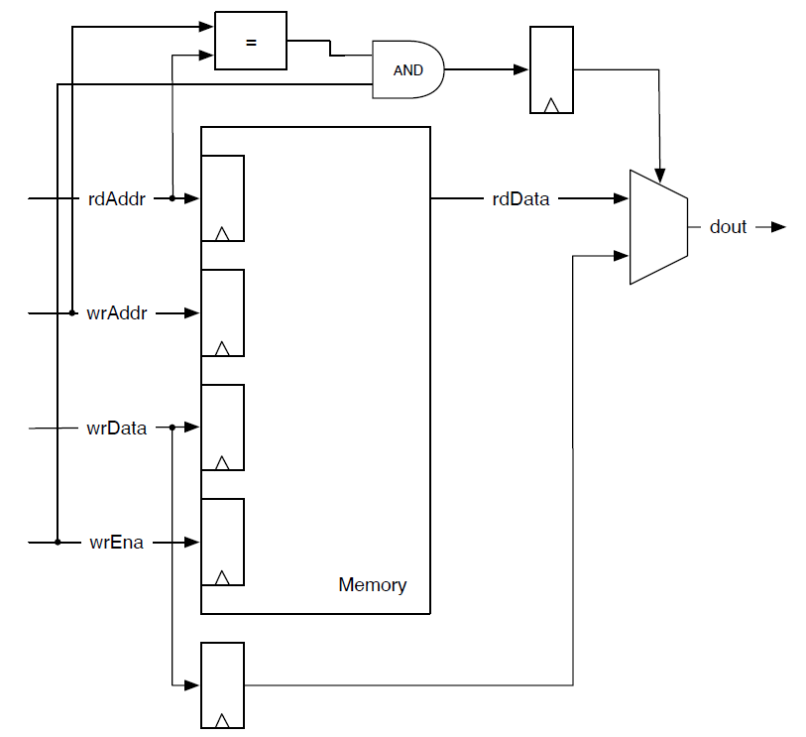
读写地址相等
写操作
doForwardReg

